Slide 1
ספקטרוסקופית קרני X: מדידת קווי הפליטה של חומרים שונים
תאריך: 26.6.2023
שם המציג: דור חי שחם
שם המנחה: איגור גיטלמן
Notes:
אין צורך לספק כאן את ההסבר המפורט למחקר (ואפילו לא להסביר את הכותרת! רק להקריא אותה ולהציג את עצמכם). בשביל הסברת הנושא יש את השקף הבא – תוכן העניינים – שיסייע לעשות זאת.

Slide 2
תוכן עניינים
מדידות מתכות שונות לשם כיול המערכת
הקשר בין אנרגיה למספר הערוץ של מכשיר המדידה
מדידת היסודות המרכיבים את זרוע המתקן הנושאת את הדגימה
מדידת חומרים לשם זיהוי היסודות המרכיבים אותן

Slide 3
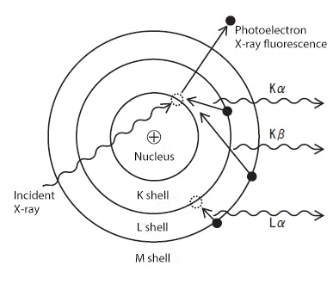
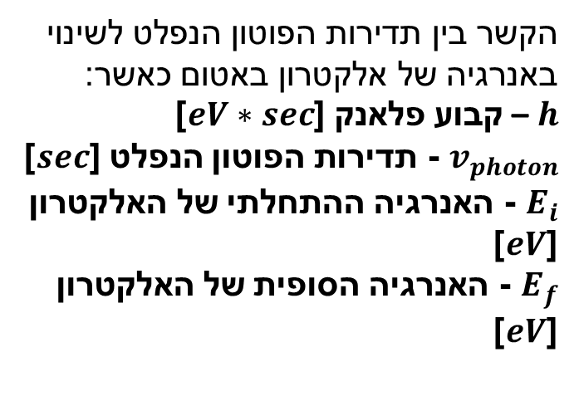

רקע תיאורטי
$$hv_{photon}=E_{i}−E_{f}$$
הקשר בין תדירות הפוטון הנפלט לשינוי באנרגיה של אלקטרון באטום כאשר:
$h$ – קבוע פלאנק [$eV∗sec$]
$v_{photon}$ - תדירות הפוטון הנפלט [$sec$]
$E_{i}$ - האנרגיה ההתחלתי של האלקטרון [$eV$]
$E_{f}$ - האנרגיה הסופית של האלקטרון [$eV$]
שרטוט המתאר את אפקט פליטת קרני X עקב פגיעה של קרן X / אלקטרון באטום
/
Electron
Notes:
כאשר אלקטרון פוגע בעוצמה באטום, אם יש לו מספיק עוצמה הוא מספק אנרגיה לאלקטרון של האטום באחת הרמות הנמוכות ומשחרר אותו. אלקטרון ברמה יותר גבוהה יורד למלא את מקומו.
מעבר האנרגיות האלו פולט פוטון עם תדירות בהתאם לנוסחה.
בנוסף, אילו אלקטרון הוא זה שמיינן יש לו אינטרקציה חשמלית עם גרעין האטום אשר גורמת לו להאט. כפי שאנו יודעים, כאשר אלקטרון מאיץ/מאיט הוא קורן. במקרה זה זו היא קרינת עצירה (bremsstrahlung).
מכיוון שההפרש בין האנרגיות בדיד, קרינת הX תהיה בדידה בעוד שקרינת העצירה תהיה רציפה.

Slide 4
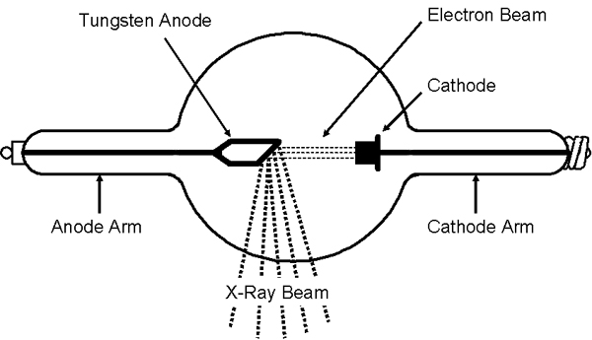
ייצור הקרינה - שפופרת קרינת X
MMo Anode

Slide 5
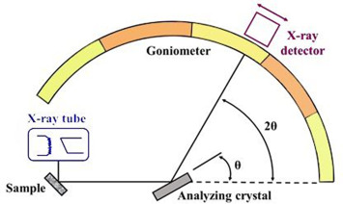

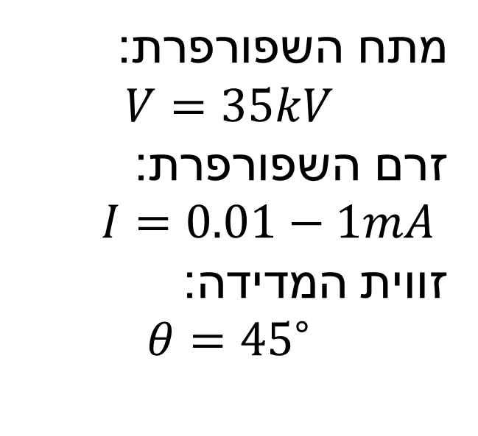
תיאור המערכת
מתח השפורפרת:
$$V=35kV$$
זרם השפורפרת:
$I=0.01−1mA$
זווית המדידה:
$$θ={45}^{∘}$$
Notes:
להשלים

Slide 6
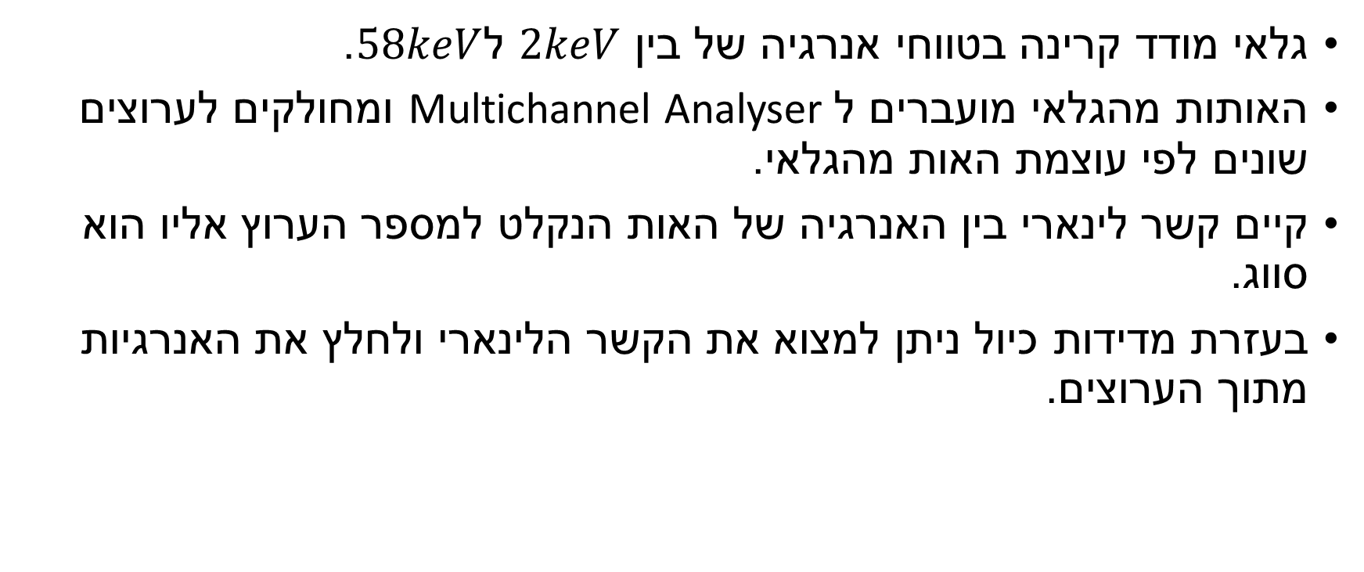
מדידת הספקטרום
גלאי מודד קרינה בטווחי אנרגיה של בין $2keV$ ל$58keV$.
האותות מהגלאי מועברים ל Multichannel Analyser ומחולקים לערוצים שונים לפי עוצמת האות מהגלאי.
קיים קשר לינארי בין האנרגיה של האות הנקלט למספר הערוץ אליו הוא סווג.
בעזרת מדידות כיול ניתן למצוא את הקשר הלינארי ולחלץ את האנרגיות מתוך הערוצים.

Slide 7
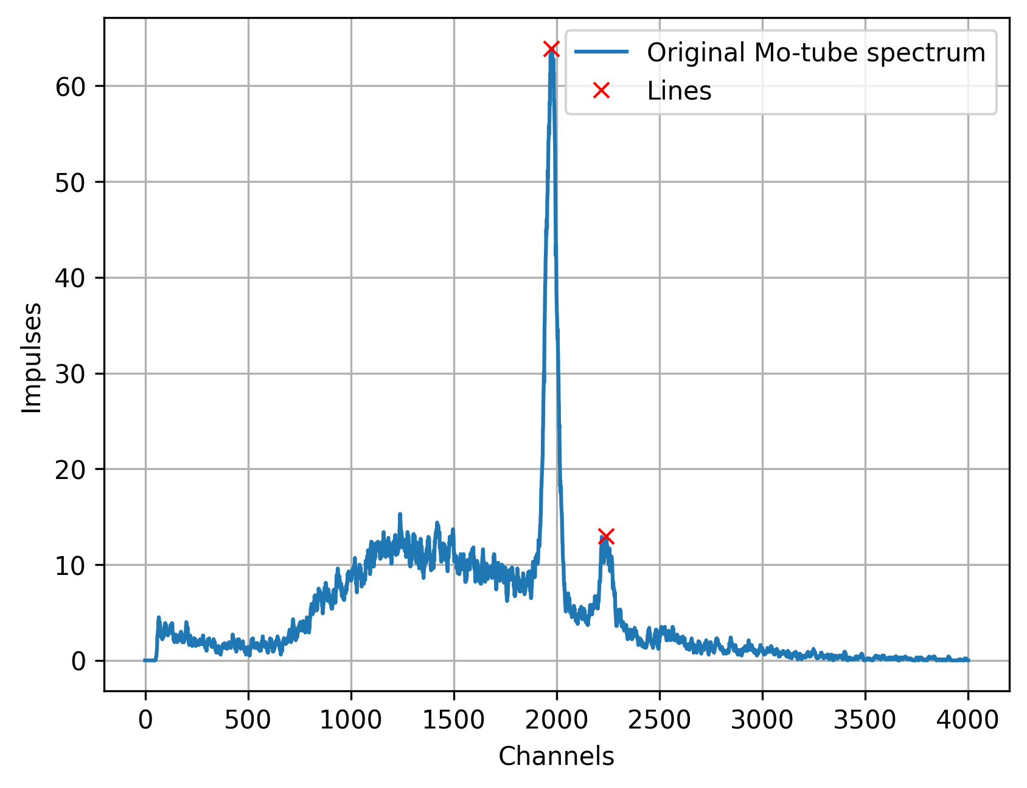
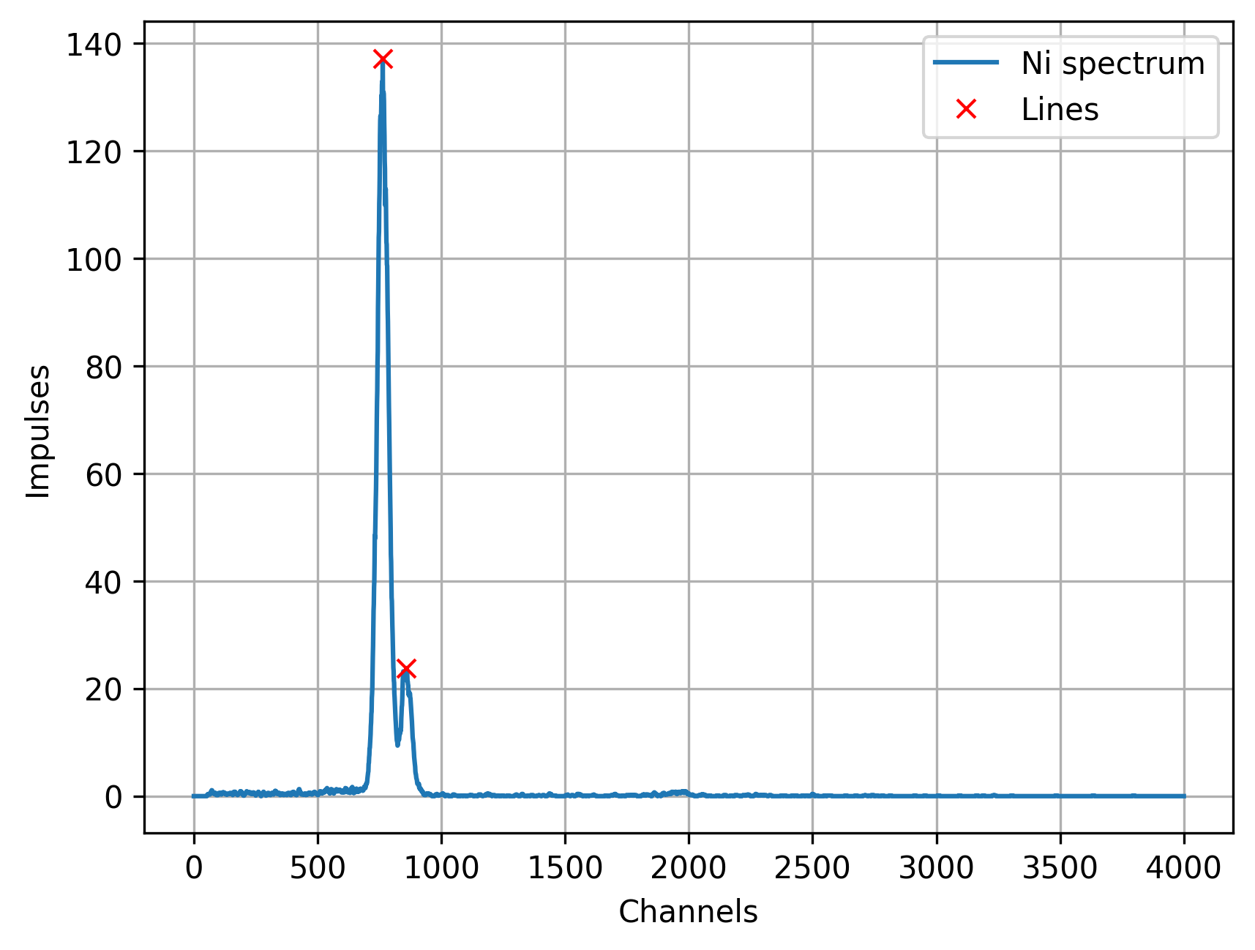
מדידות כיול
מדידת הספקטרום המקורי הנפלט משפופרת הריק
מדידת הספקטרום של ניקל
Notes:
מספר הקריאות שנקלטו כפונקציה של מספר הערוץ (שפרפורציוני לעוצמה).
ניתן לראות את קרינת העצירה עבור המדידה השמאלית.
בשביל לנטרל זיהוי חוזר של קרינת העצירה והקרינה של המוליבדן הזזנו את הזרוע ב90 מעלות.
זיהינו את השיאים (מסומנים באדום) והשוונו אותם עם קווי הפליטה הידועים של יסודות אלו.
בעזרתה הצלבה של האנרגיות הידועות של יסודות אלו עם מספרי הערוצים בהם התקבלו המקסימום יכולנו להסיק את מקדמי הקשר הלינארי בין מספר הערוץ לאנרגיה שאותו ערוץ קולט.
לשם שיפור הדיוק עשינו מדידו זהות עבור חומרים נוספים: Cu,Zn,Fe,Pb

Slide 8
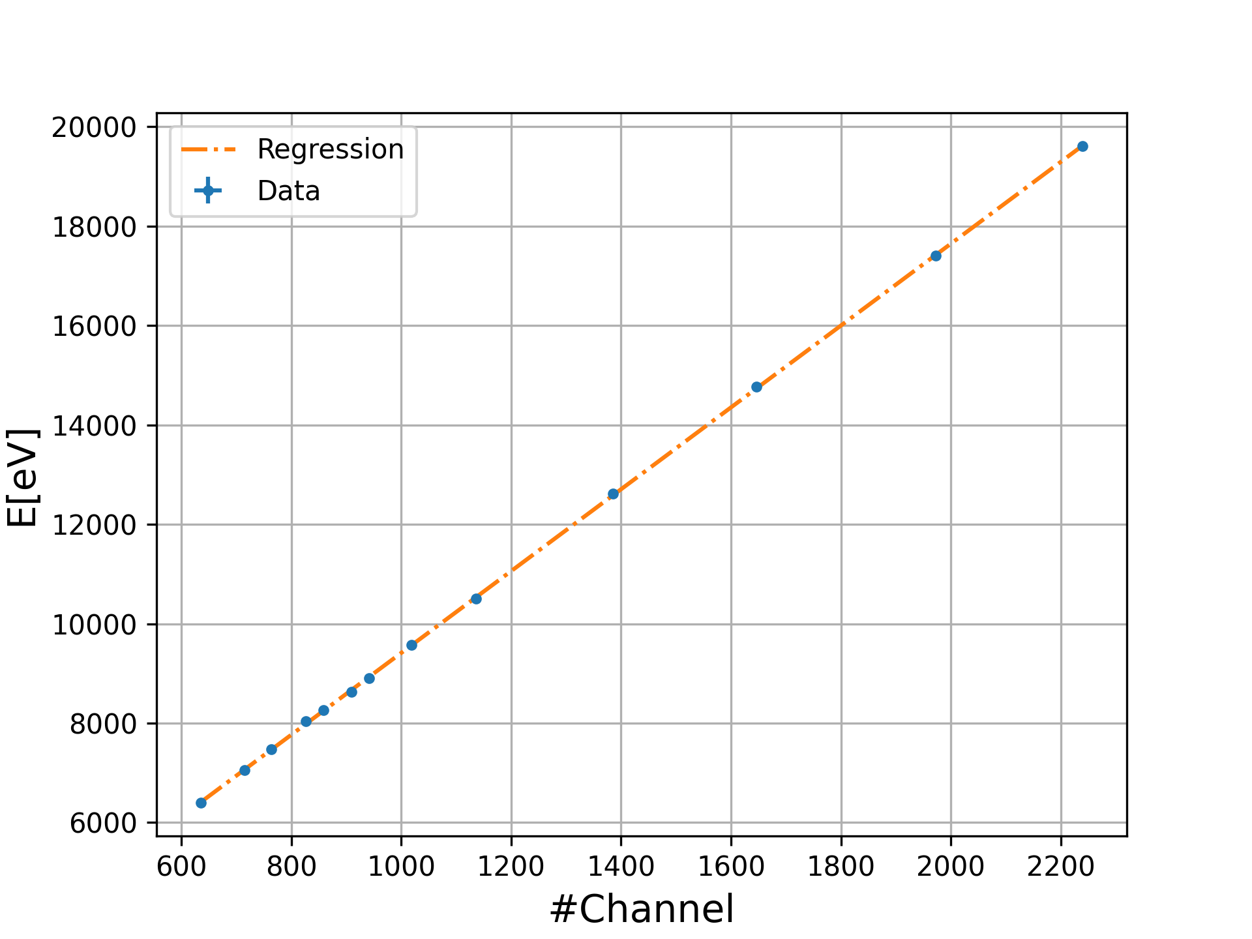
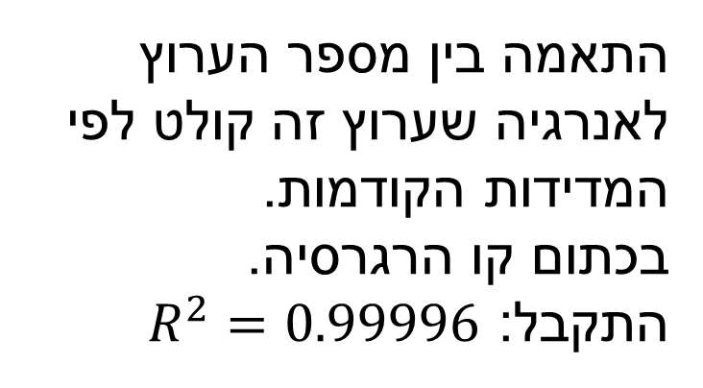
הקשר בין אנרגיה למספר הערוץ
התאמה בין מספר הערוץ לאנרגיה שערוץ זה קולט לפי המדידות הקודמות.
בכתום קו הרגרסיה.
התקבל: $R^{2}=0.99996$
רמות האנרגיה נלקחו מ:
Albert Thompson et Al. September 2009. X-Ray Data Booklet. Third edition. Berkeley: University of California

Slide 9
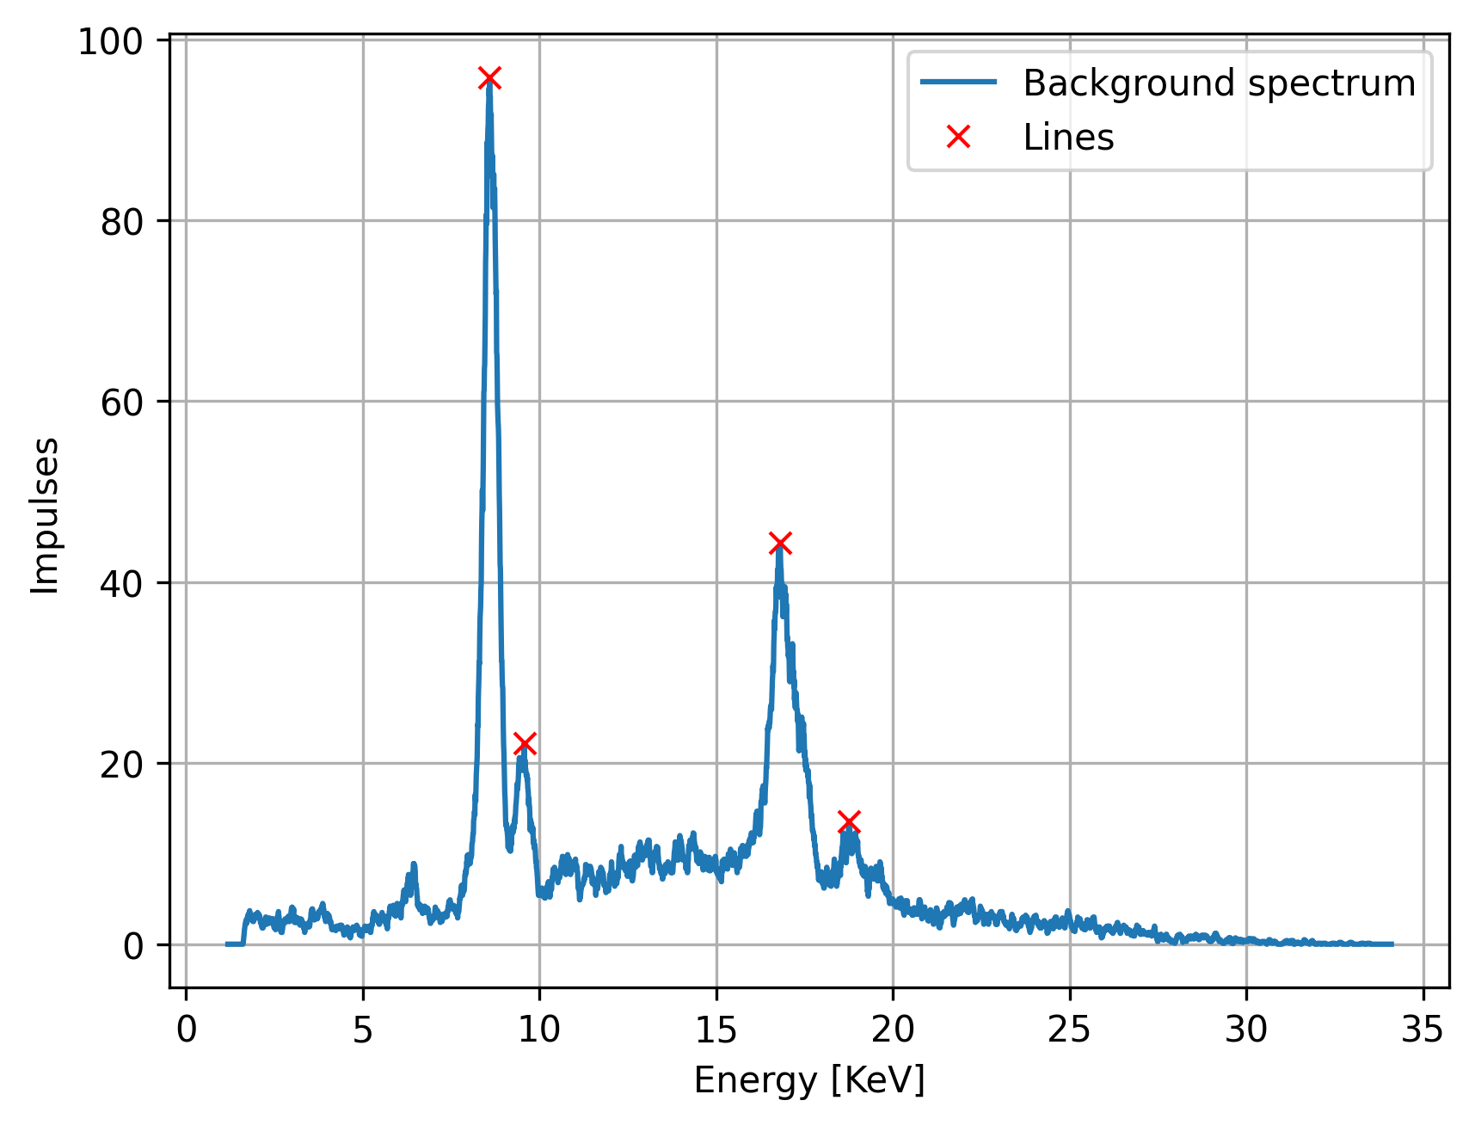
מדידת הזרוע
הספקטרום הנמדד של הזרוע האוחזת בדגימה כאשר היא ריקה.
זוהו היסודות: Zn,Nb
Zn
Nb

Slide 10
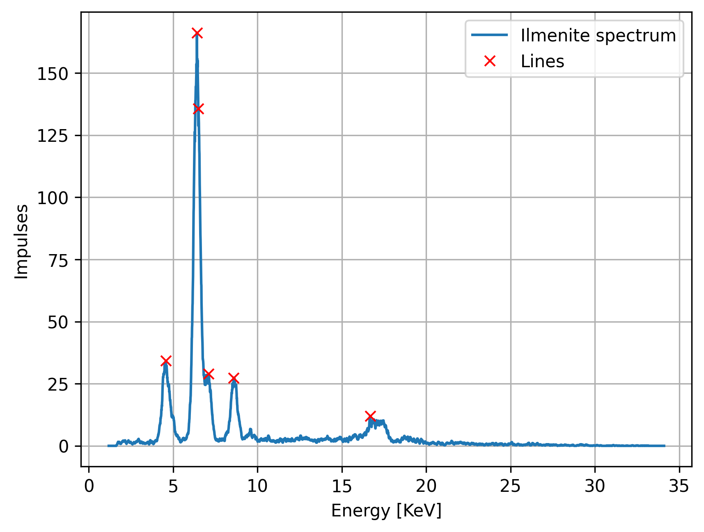
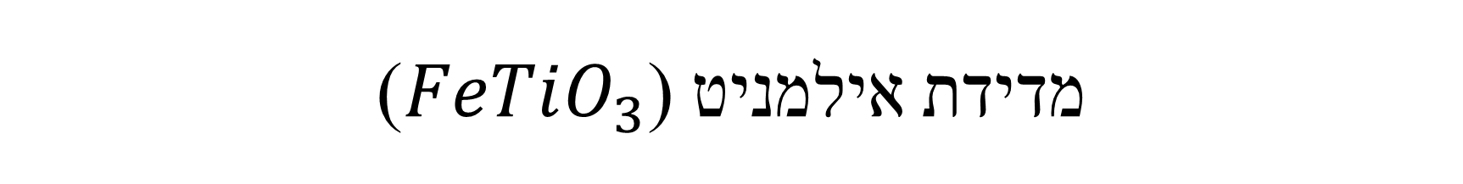
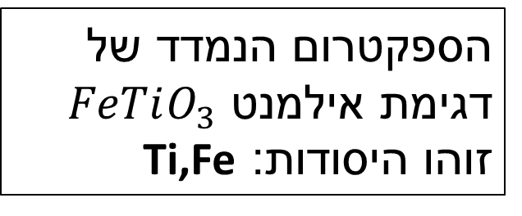
מדידת אילמניט ($FeTiO_{3}$)
הספקטרום הנמדד של דגימת אילמנט $FeTiO_{3}$
זוהו היסודות: Ti,Fe
Fe
Ti
Zn
Nb
תזכורת:
יסודות הזרוע: Zn,Nb

Slide 11
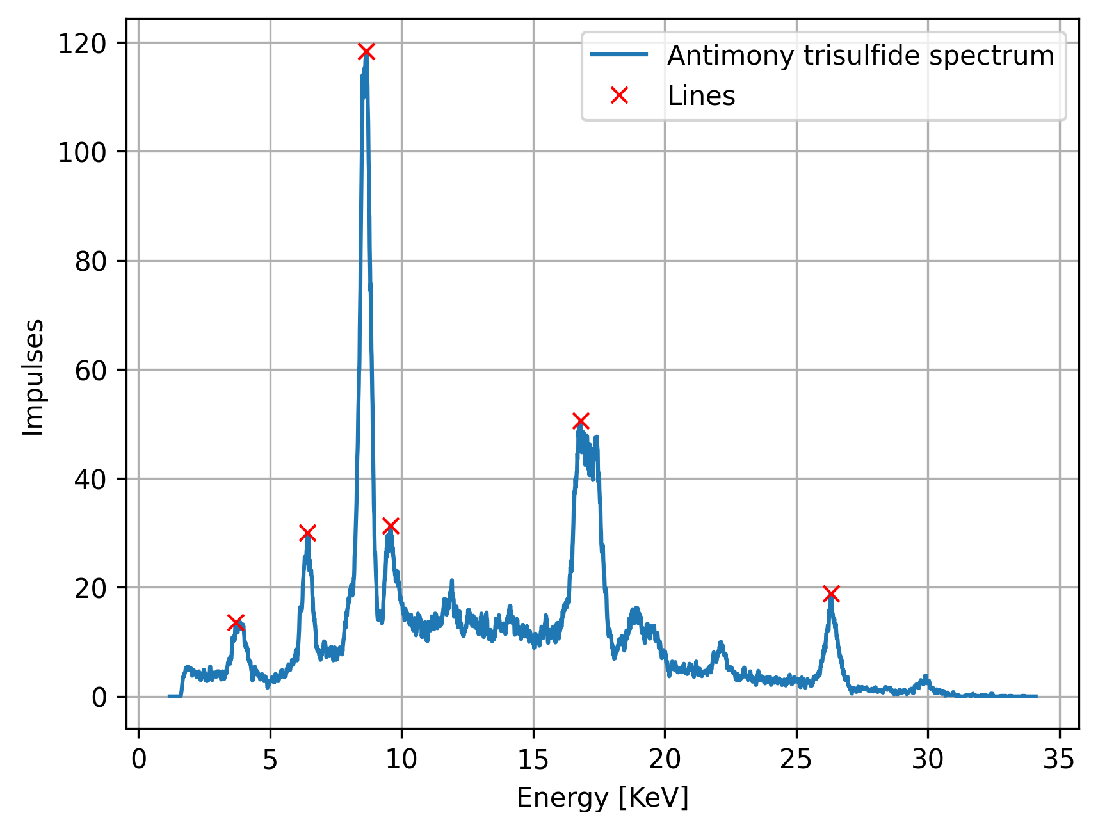
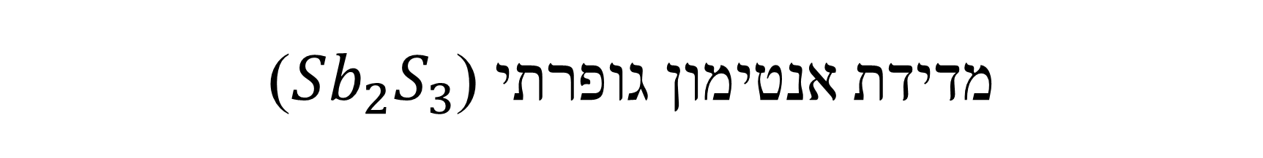
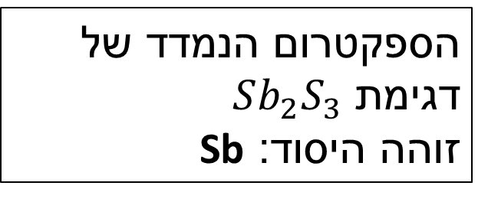
מדידת אנטימון גופרתי ($Sb_{2}S_{3}$)
הספקטרום הנמדד של דגימת$Sb_{2}S_{3}$
זוהה היסוד: Sb
Zn
Nb
Sb
Sb
תזכורת:
יסודות הזרוע: Zn,Nb

Slide 12
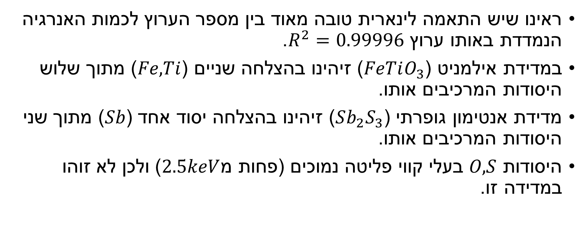
סיכום תוצאות
ראינו שיש התאמה לינארית טובה מאוד בין מספר הערוץ לכמות האנרגיה הנמדדת באותו ערוץ $R^{2}=0.99996$.
במדידת אילמניט ($FeTiO_{3}$) זיהינו בהצלחה שניים ($Fe,Ti$) מתוך שלוש היסודות המרכיבים אותו.
מדידת אנטימון גופרתי ($Sb_{2}S_{3}$) זיהינו בהצלחה יסוד אחד ($Sb$) מתוך שני היסודות המרכיבים אותו.
היסודות $O,S$ בעלי קווי פליטה נמוכים (פחות מ$2.5keV$) ולכן לא זוהו במדידה זו.

Slide 13
מסקנות
הצלחנו למדוד את ספקטרום קרינת הX של חומרים שונים.
הצלחנו להשתמש בספקטרום קרינת הX בשביל לזהות את היסודות המרכיבים חומרים שונים.

